Slide 1
Návrh modelu moderní přepravní technologie MHD v Českých Budějovicích
Autor diplomové práce: Bc. Vít Anderle
Vedoucí diplomové práce: Ing. Jiří Čejka, Ph.D.
Oponent diplomové práce: Ing. Pavol Meško, Ph.D.

Slide 2
Motivace a důvody k řešení
Osobní zájem
  Vlastní nápady na zlepšení
Prohloubení znalostí
Praxe
  Průzkumy
Možná inspirace pro DPMČB

Slide 3
Zadání diplomové práce
Na základě posouzení současného stavu a zjištěných nedostatků, dojde k realizaci návrhu některých opatření pro její odstranění. Práce v sobě zahrnuje modernizované modely jeden se stávající ekonomickou zátěží a druhý model realizovaný z hlediska maximálního užitku cestujících, při přiměřených ekonomických nákladech.

Slide 4
Metodika práce
Studium odborné literatury
Analýza DMPČB
  Komparace s obdobně velkými podniky
  Průzkum přesnosti linek
  Rozhovor s řidičem MHD a konzultace s pracovníkem DPMČB
  Relativní obsazenost spojů v pracovní den v roce 2019
Výpočet
  Denní ekonomické hodnoty
  Vícekriteriální metody (WSA)

Slide 5

Dopravní podnik města České Budějovice, a.s.
Zajišťuje přepravu v ČB – 24 linek
Obsluhuje 118 096 obyvatel
Zaměstnává 196 řidičů
Vozový park tvoří – 152 vozidel MHD
  57 trolejbusových
  95 autobusových
  90% nízkopodlažních vozidel
208 km tvoří délka linek
394 zastávek
105 vozidel je vypraveno v ranní špičce

Slide 6
Analýza současného stavu
Nejlevnější základní jízdné
V roce 2019 nejvíce přepravených cestujících
  výhodné tarify (důchodci, studenti, aj.)
Průzkum přesnosti spojů na zastávce U Koníčka
  Pouze 25% spojů jelo přesně v ranní špičce
  317 minut bylo celkové zpoždění všech linek v jednom směru v 1 den
  Nejdelší zpoždění spoje bylo 14 minut – linky č. 5 a č. 6
Celkové denní hodnoty
  18 575,4 km
  2 232 spojů
  958 741 Kč

Slide 7
Návrhy řešení
Zastávky na znamení
Nová točna okolo budovy Soudu
Rozšíření preference MHD
Nový pruh pro vozidla MHD
Jízdné
Informovanost
Řidiči MHD
Nový proces kontroly jízdného

Slide 8
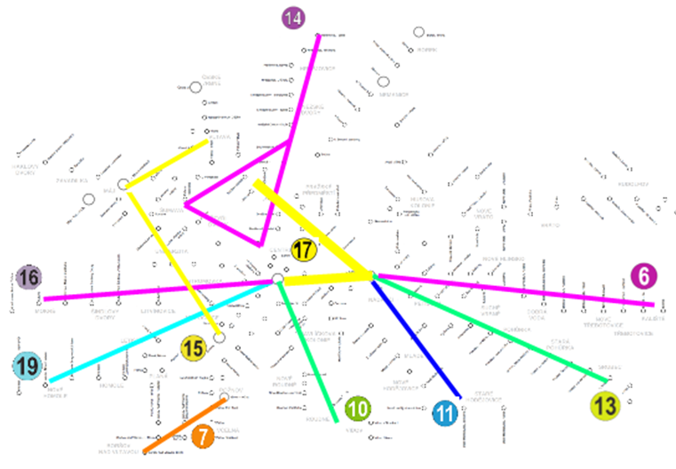
Model č. 1
- 77 km
+ 259 spojů
958 709 Kč

Slide 9
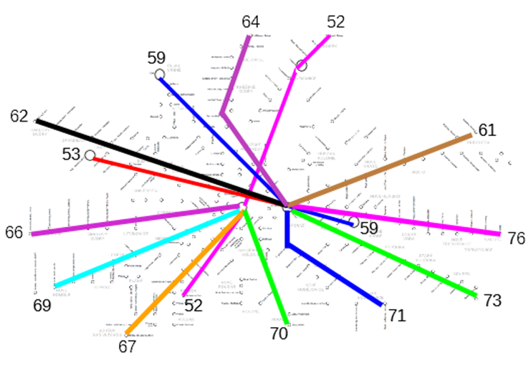
Model č. 2
Vychází z vícekriteriální metody WSA
Navazuje na předchozí model č. 1
Rozšiřuje noční
dopravu v ČB
+ 495,1 km
+ 331 spojů
982 158 Kč

Slide 10
Závěr
Nové návrhy
  Zastávky na znamení
  Nová točna autobusů kolem budovy Soudu
Model č. 1 – stejná ekonomická denní hodnota
  Posílena trolejbusová doprava
  Zrušena linka č. 4
  Autobusové linky obsluhují hlavně příměstské obce
Model č. 2 - noční doprava > + 23 449 Kč
  Návaznost na model č. 1
  Maximalizace užitku cestujících

Slide 11
Doplňující dotazy vedoucího a oponenta práce
Je ekonomicky přijatelné u města ČB, nebo města podobné velikosti navrhovat 13 nočních linek?
1) Ako sa zmení čas prepravy obyvateľov z prímestských častí do centra podľa Vášho návrhu v modeli č. 1?
2) Na základe akej úvahy ste stanovili váhy pre kritériá pre výber variantu v modeli č. 2?
3) Zdôvodnite zavedenie 13 liniek nočnej prevádzky MHD v ČB.
4) Konzultovali ste Vaše návrhy (model č. 1 a 2) s DPMČB?

Slide 12
Děkuji za pozornost

